Slide 1
Defensa RA2
Francisco Huisa Hernandez

Slide 2
Problema y objetivo
Gestión de tareas desde consola
Añadir, listar, actualizr, buscar y eliminar tareas
Implementación de CRUD en Java
Uso de colecciones y Streams
Estructura en capas (MVC básico)

Slide 3
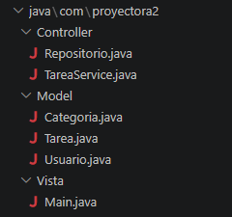
Estructura del proyecto
Arquitectura:
Vista → Main (interfaz de consola)
Controller → TareaService (lógica)
Model → Tarea, Usuario, Categoria
Diseño: Separación en capas simple (tipo MVC)

Slide 4
Estructuras de datos + Genéricos
Estructuras usadas:
ArrayList<Tarea> → almacenamiento dinámico
Genéricos:
Repositorio<T> para reutilización de código

Slide 5
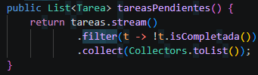
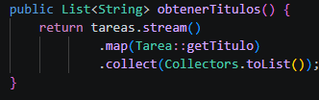
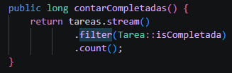
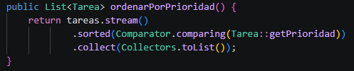
Streams + Optional
Streams:
filter() → tareas pendientes
map() → títulos
sorted() → por prioridad
count() → tareas completadas
Optional:
Evita nullPointerException
Uso en búsqueda de tareas

Slide 6
CRUD + conclusión
Operaciones CRUD:
Create → añadir tarea
Read → listar y buscar
Update → marcar como completada
Delete → eliminar tarea
Conclusión:
Proyecto funcional con Java y buenas prácticas básicas.

